Slide 1
第九章
树
曹天杰
tjcao@cumt.edu.cn

Slide 2
9.1 树的基本性质
定义9.1树: 树是不包含回路的连通图。
在图9.1中图（a）是树，图（b）、图（c）不是树。
（a）
（b）
（c）
图9.1 树与非树的例图

Slide 3
叶：次数为1；分支结点：次数大于1
树的三个基本特性:
定理9.1: 在（n，m）树中必有m＝n-1．
归纳证明
n结点树度数之和为2(n-1)
树是最小连通图，最大无回路图，即在树中增加一条边，得到并仅得到一条回路，树删去一条边就不再连通。
定理9.2:具有两个以上结点的树必至少有两片叶
定理9.3: 图G是树的充分必要条件是图G的每对结点间只有一条通路。

Slide 4
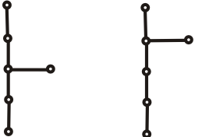
例 已知无向树T中, 有1个3度顶点, 2个2度顶点, 其余顶点全是树叶. 试求树叶数, 并画出满足要求的非同构的无向树.
解 用树的性质m=n−1和握手定理.
设有x片树叶，于是 结点数n=1+2+x=3+x,
度数和2(n−1)=2×(2+x)=1×3+2×2+x
解出x=3，故T有3片树叶.
T的度数列为1, 1, 1, 2, 2, 3
有2棵非同构的无向树

Slide 5
例 已知无向树T有5片树叶, 2度与3度顶点各1个, 其余顶点的度数均为4. 求T的阶数n.
解 设T的阶数为n, 则边数为n−1, 4度顶点的个数为n−7. 由握手定理得
2m=2(n−1)=5×1+2×1+3×1+4(n−7)
解出n=8, 4度顶点为1个.

Slide 6
9.2 有向树
定义9.2有向树: 在有向图中如果不考虑边的方向而构成树，则称此有向图为有向树。
图（a）为有向树，图（b）不是有向树。
•
•
•
•
•
•
•
•
•
•
•
（a）
•
（b）

Slide 7
定义9.3:外向树: 满足下条件的有向树T为外向树。
（l）T有一个结点（也仅有一个）它的引入次数为0，这个结点称为T的根；
（2）T的其他结点的引入次数均为1；
（3）T有一些结点，它的引出次数为0—这些结点称为T的叶。
•
•
•
•
•
•
•
•
•

Slide 8
定义8.4外向树的级:由外向树的根到结点v_{l}的通路长度称为结点v_{i}的级。
例：可用外向树表示家属关系。
设有某祖宗a生两个儿子：b及c，b与c又分别生三个儿子，它们分别为 d、e、f及g、h、i，而d与g又分别生了一个儿子，它们是j与k，这样的家属关系可用外向树表示，它称为家属材树。
a •
0级
b •
c
1级
d
e •
f •
• h
•i
2级
g
j •
k•
3级

Slide 9
a •
b •
c
d
e •
f •
• h
•i
g
外向树中如从结点a到
b有一条边，则称b是a的儿子，
而称a是b的父亲或双亲（父、母）。
外向树中从结点a到b及a到c均有一条边，则称b、c为兄弟，从结点a至结点f有一条有向通路，则称f是a的子孙，而称a是f的祖先。
j •
k•

Slide 10
对每个分支结点（及根）的儿子顺序编号
•
•
•
•
•
•
•
•
•
•
•
•
•
•
1 2 3 1 2 3 5 1 2
（a）
（b）
有序树实例

Slide 11
类似的方法定义内向树：
（1）T有一个结点（也仅有一个结点）它的引出次数为0，这个结点称为T的根；
（2）T的其他结点引出次数均为1；
（3）T有一些结点，它的引入次数为0，这些结点称为T的叶。
●
内向树例图

Slide 12
9.3 二元树
定义9.5 m元树:n个结点的外向树如满足：
deg（v_{i}）≤m，（i＝l，2，3，…，n）
则称此外向树为m元树。
如满足（除叶外）：
deg（v_{i}）＝m，（i＝l，2，3，…，n）
则称此外向树为m元完全树。
当m＝2时则分别称为二元树及二元完全树。

Slide 13
图（a）、（b）、（c）、（d）分别给出了四元树、四元完全树、二元树及二元完全树的例子。
•
•
•
•
•
•
•
•
•
•
•
•
•
•
•
•
•
•
•
•
•
•
•
（b）
•
•
•
•
•
（a）
•
•
•
•
•
•
•
•
•
•
•
•
•
•
•
•
•
（c）
（d）
•

Slide 14
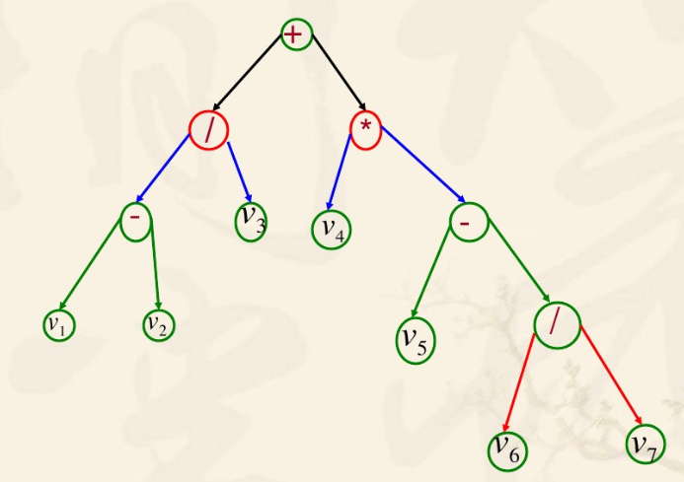
例二元树表示算术表达式(v₁-v₂)/v₃+v₄(v₅-v₆/v₇)

Slide 15
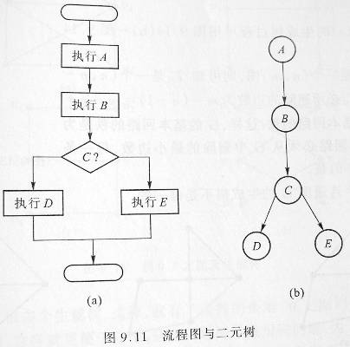
例 很多计算机中的程序流程图可用有序二元树表示.

Slide 16
用二元树表示外向树: 从根开始逐级从左到右讨论,
若一结点是前一结点的兄弟,则作为前一结点的右儿子
若一结点是某 一结点最左边的儿子,则作为该一结点的左儿子

Slide 17
9.4 生成树
定义生成树：连通图G＝<V，E>的生成树T_{G}＝<V′，E′>是G的子图，它是树，且有V′＝V，E′ ⊆ E。
算法 生成树的寻找算法。
由一个连通图G寻找它的生成树的算法是：
（1）G是否有回路，若无回路则G就是生成树；若有回路则转（2）
（2）删除回路中一条边，再判别之，若有回路，继执行（2），若无回路则转（3）
（3）算法结束，所得的图即为生成树。

Slide 18
生成树的寻找算法

Slide 19
例：设有六个城市v₁，v₂，…，v₆，它们间有输油管连通，其布置图如图（a）,为了保卫油管不受破坏，在每段油管间须派一连士兵看守，为保证正常供应最少需多少连士兵看守？他们应驻于哪些油管处？
（b）
（c）
（d）
（a）
Notes:
1.必须连通2.必须没有回路，因为若有回路，可删除边仍是连通图

Slide 20
定义最小生成树：图G的生成树中其权之和为最小的生成树叫最小生成树。
最小生成树寻找算法—克鲁斯克尔（Kruskal）算法：
（1）在（n，m）图G中先将所有m个边按权值大小顺序放入表内，此时G中只剩n个结点，选最小权的边e₁至G，置i=1；
（2）当i=n-1时结束，否则转（3）；
（3）已选e₁，e₂，……，e_{i}，此时选e_{i+1}为剩余边中权最小者且加入后不构成回路；
（4）置i=i+1转（2）。

Slide 21
克鲁斯克尔算法
在不产生回路的基础上依次画出
权值最小的边，直至画出n-1条边
为止

Slide 22
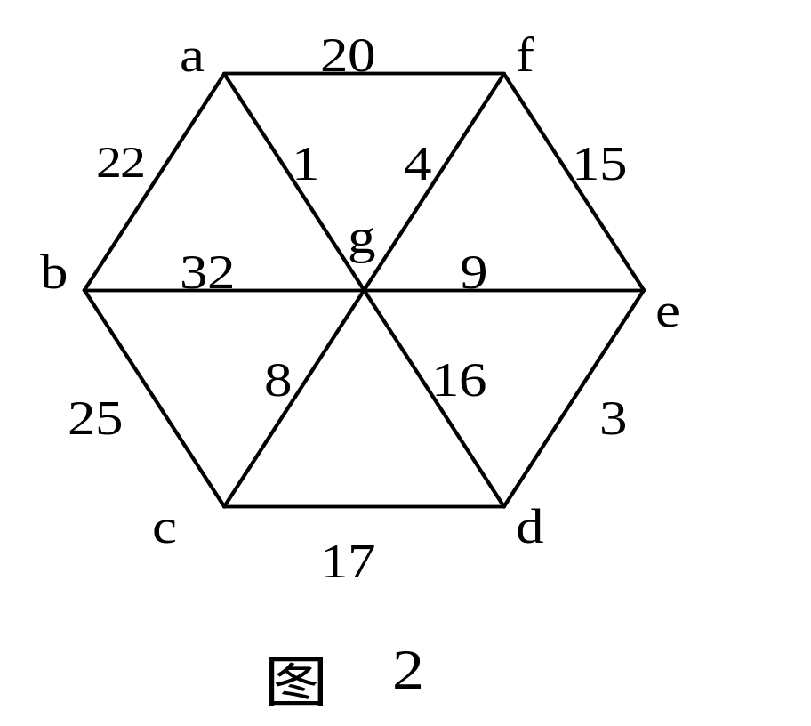
找最小生成树-克鲁斯克尔(Kruskal)算法： 逐次加最小权边，避免回路
例. 找下图的最小生成树。

Slide 23
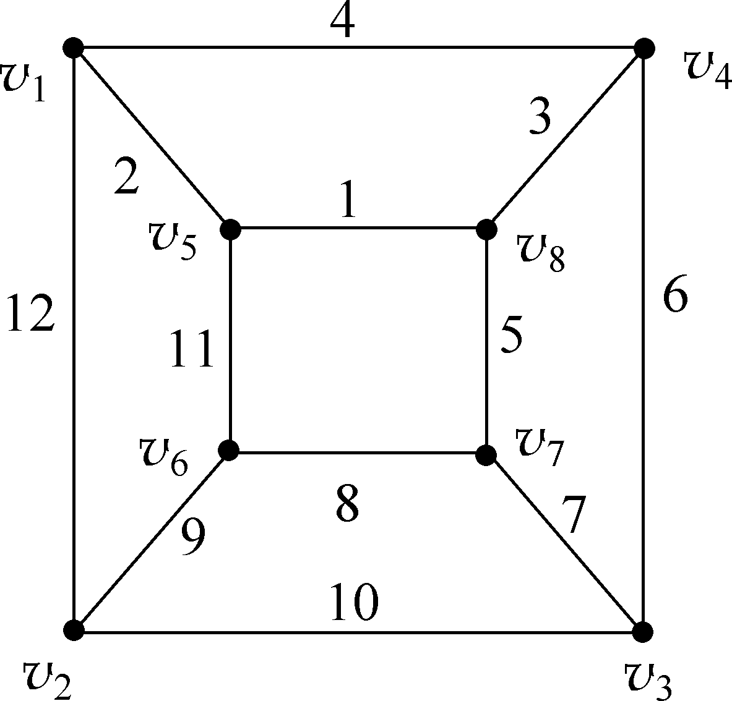
例用克鲁斯克尔算法求赋权图的最小生成树。

Slide 24
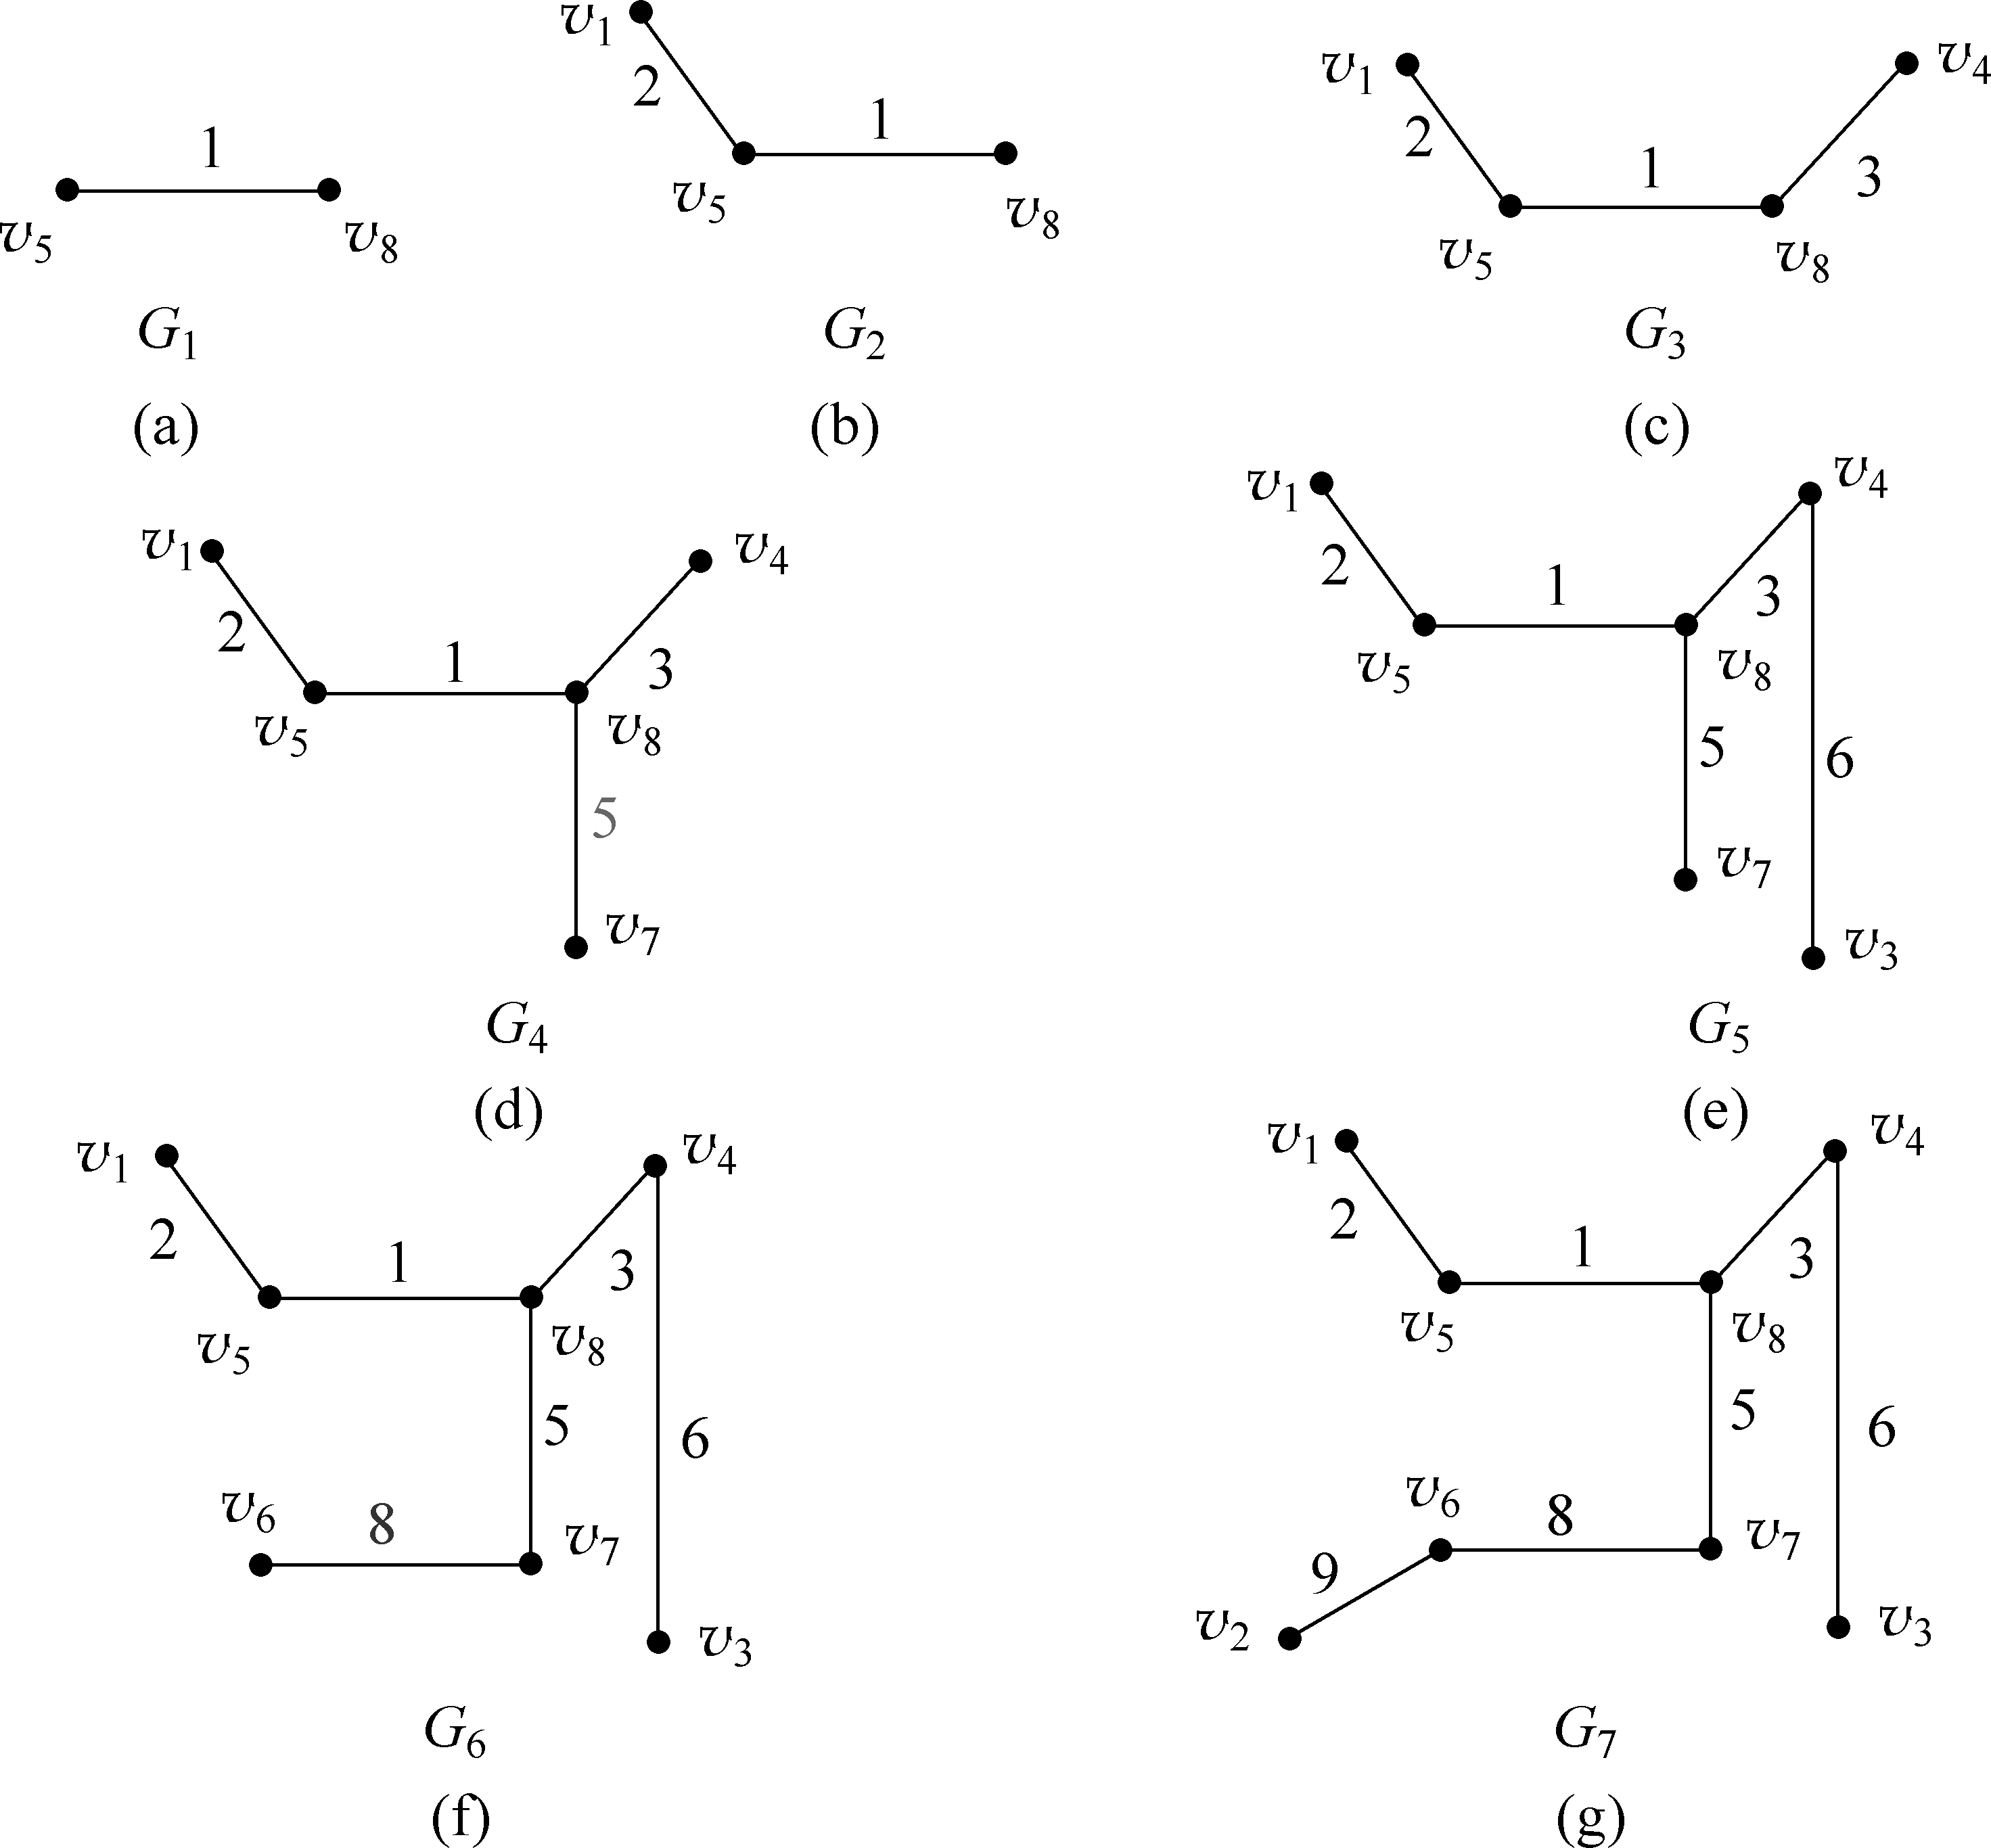

Slide 25
例：
铺设一个连接各个城市的光纤通信网络。
（单位：万元）
f
e
12
54
30
10
8
15
38
a
38
28
d
h
g
25
48
20
36
40
45
62
b
60
c

Slide 26
！最小生成树不一定唯一
v₁
v₁
5
5
v₂
1
v₂
1
v₅
v₆
v₅
v₆
5
5
5
3
2
3
2
6
5
5
v₃
6
v₄
v₃
v₄
5
1
v₂
1
v₂
v₅
v₅
or
5
or
v₆
5
2
3
2
3
v₆
5
v₃
v₃
v₄
v₄
W(T)=1+2+3+5+5=16

Slide 27
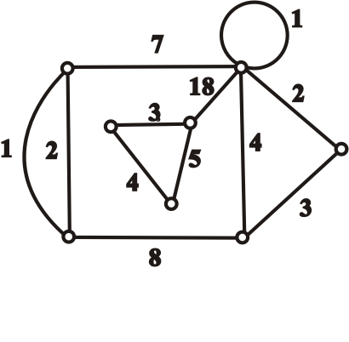
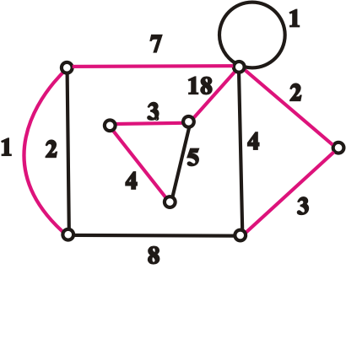
练习：求图的一棵最小生成树
W(T)=38

